Slide 1
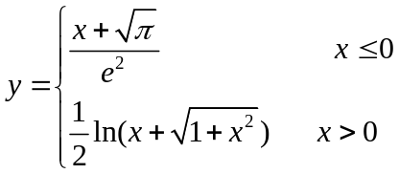


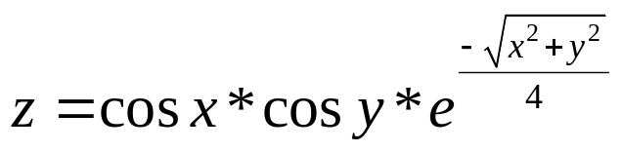
matlab作业5
1、已知
在
的区间绘制函数曲线。
2、绘制极坐标曲线函数
，并分析参数a、b、n对曲线形态的影响。
3、绘制函数的曲面图和等高线。
其中x的21个值均匀分布在[-5,5]范围，y的31个值均匀分布在[0,10]，要求使用subplot(2,1,1)和subplot(2,1,2)将产生的曲面图和等高线图画在同一个窗口上。

Slide 2
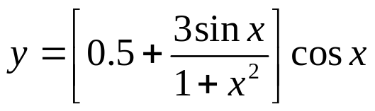

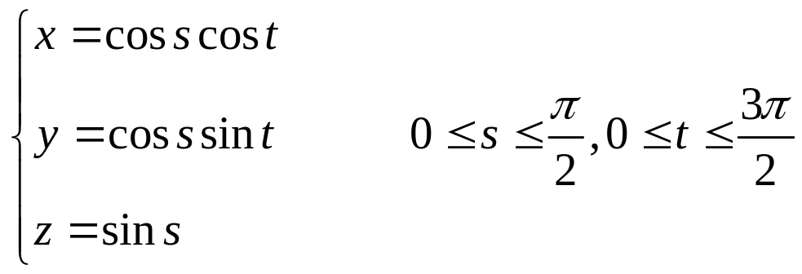
4 设
，在x=0~2π区间取101点，绘制函数的曲线。
5 已知
完成下列操作：
（1）在同一坐标下系下用不同的颜色和线型绘制三条曲线。
（2）以子图形式绘制三条曲线。
（3）分别用条形图、阶梯图、杆图和填充图绘制三条曲线。
6 绘制曲面图形，并进行插值着色处理。

